Slide 1

Föräldramöte
F12-2023
Datum: 18/4

Slide 2
Agenda
Information från Styrelsen
  Mål och status
  Sportadmin
Status i laget
Planering 2023
Träningar
Matcher
Fotbollsförälder i IFK
Övrigt/Frågor
Samsyn-multiidrottare

Slide 3
Styrelsen 2023
År 2023 består av följande personer:
Ali Moosavifar Ordförande (P09, P11)
Thomas Niklasson Vice ordförande (P14, Damlaget)
Fadil Al-Kasid Ledamot/kassör (F12/P14)
Ewa Svensson Ledamot (P11)
Linda Bording Ledamot (F13/14, P12)
Erika Båtta Suppleant (P14)
Morten parsarger Suppleant (Herrlag)
Kontaktuppgifter finns på hemsidan www.ifkstromstad.se
Styrelsen har 1 möte i månaden mellan januari-november 2022
Vill du vara med i styrelse 2024?
Våra anställda:
Kanslist: Marie Hansson
Föreningsutvecklare: Erik Lek
Målvakttränare: Stefan Hansson (fram till maj)

Slide 4
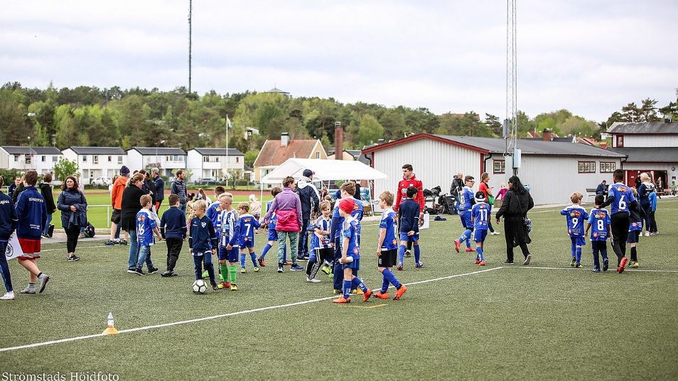
Mål och syfte
Att skapa trivsam och trygg miljö för våra barn.
Så många som möjligt, så länge som möjligt och så bra som möjligt

Slide 5
Mål för 2023:
Hur kan du bidra till att föreningen når sina mål?
Engagera fler i föreningen genom att motivera medlemmar att tycka att det är roligt att bidra i föreningen
Öka antalet stödmedlemmar
Öka antalet engagerade föräldrar (alla lag ska ha minst 2 lagföräldrar)
Engagera ”gamla IFKare”
Förbättra organisation i föreningen
Fungerande arbetsgrupper med tydliga ansvarsområden
Få på plats dokument, rutiner och struktur
Öka antalet kvinnliga medlemmar (aktiva och ledare)
Digitalisering: Digitalisera presentationen av föreningen
(ex: hur göra de digitala medlen lättillgängliga, såväl som att använda sociala medier på ett attraktivt sätt)
Anläggning
Avtal med kommunen på plats
5 och 10 års plan Strömsvallen
Förbättrad skötsel av anläggningen genom kontinuerliga möten med kommunen

Slide 6
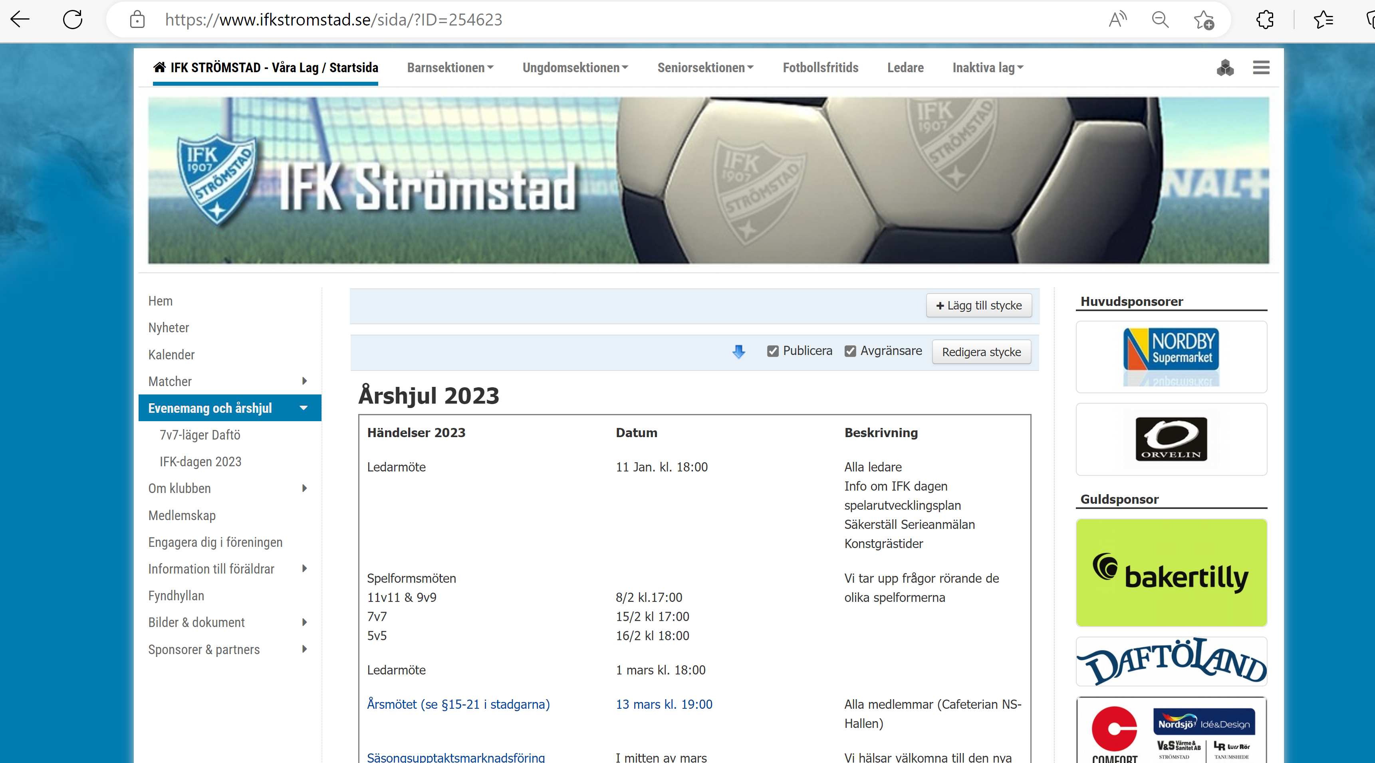
Årshjul 2023
Finns på hemsidan:
www.ifkstromstad.se

Slide 7
Status för våra lag 2023
Damlaget kommer att spela i division 4
Herrlaget kommer att spela i division 4
Herrlag-U kommer att spela i division 7
Barn och ungdomssidan, 20 lag i serier

Slide 8
Varför sportadmin?
Hjälp till föreningsekonomi:
  Automatisk registrering för LOK-stödet: IFK Strömstad får bidrag för varje barn och ledare som deltar i en aktivitet. Viktigt för föreningens ekonomi.
Hjälp till ledarna:
  Kommunikation inom laget: kallelser till matcher och träningar, körning till matcher
  Kommunikation inom föreningen: kallelser till event som IFK-dagen, fotbollskolan
Digitalt medlemskort
  Erbjudanden från våra sponsorer
Lagkassa i sportadmin
  Varje spelare får en webshopp

Slide 9
Sportadmin App- användbara funktioner
Kommer, kommer ej
Tillgänglig, ej tillgänglig
Skapa körning, jag behöver skjuts (Samåkning : SportAdmin)
Körschema för säsongen, alla behöver köra fler gånger under hela säsongen.
Använd meddelande fältet (lägg till kommentar), tex vid betalning för cuper etc.
Ni har ansvar att ert barn har skjuts till bortamatcher/aktiviteter

Slide 10
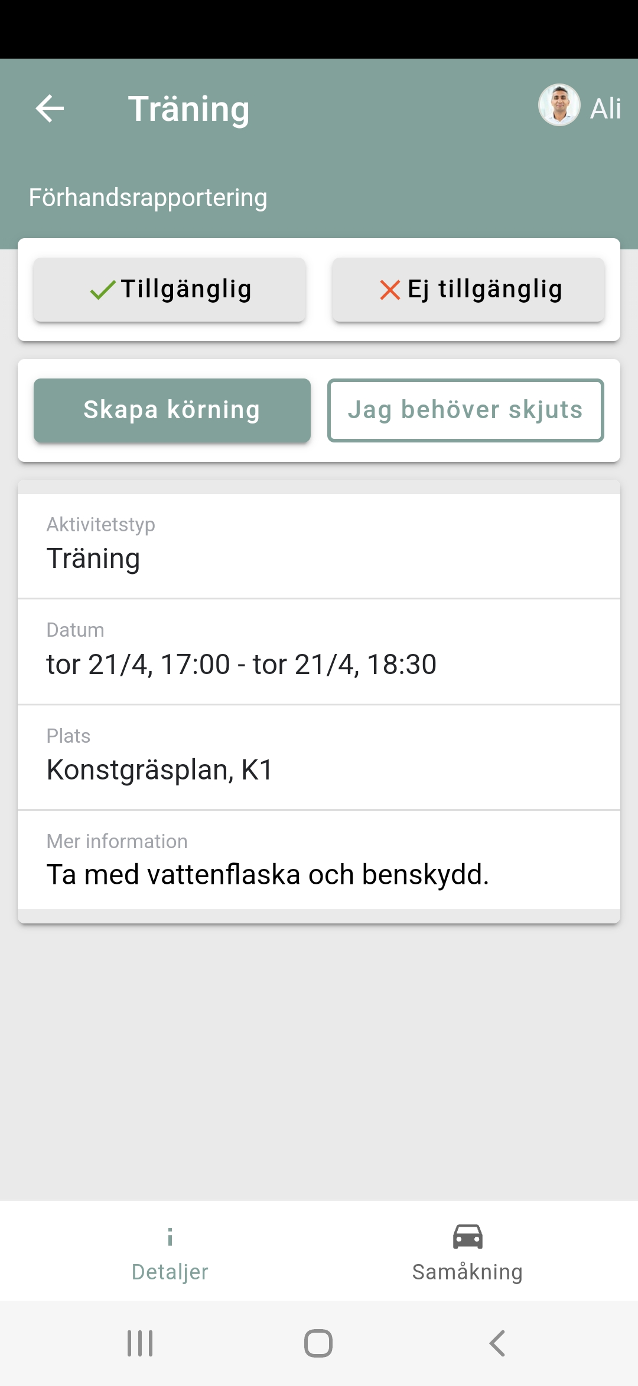
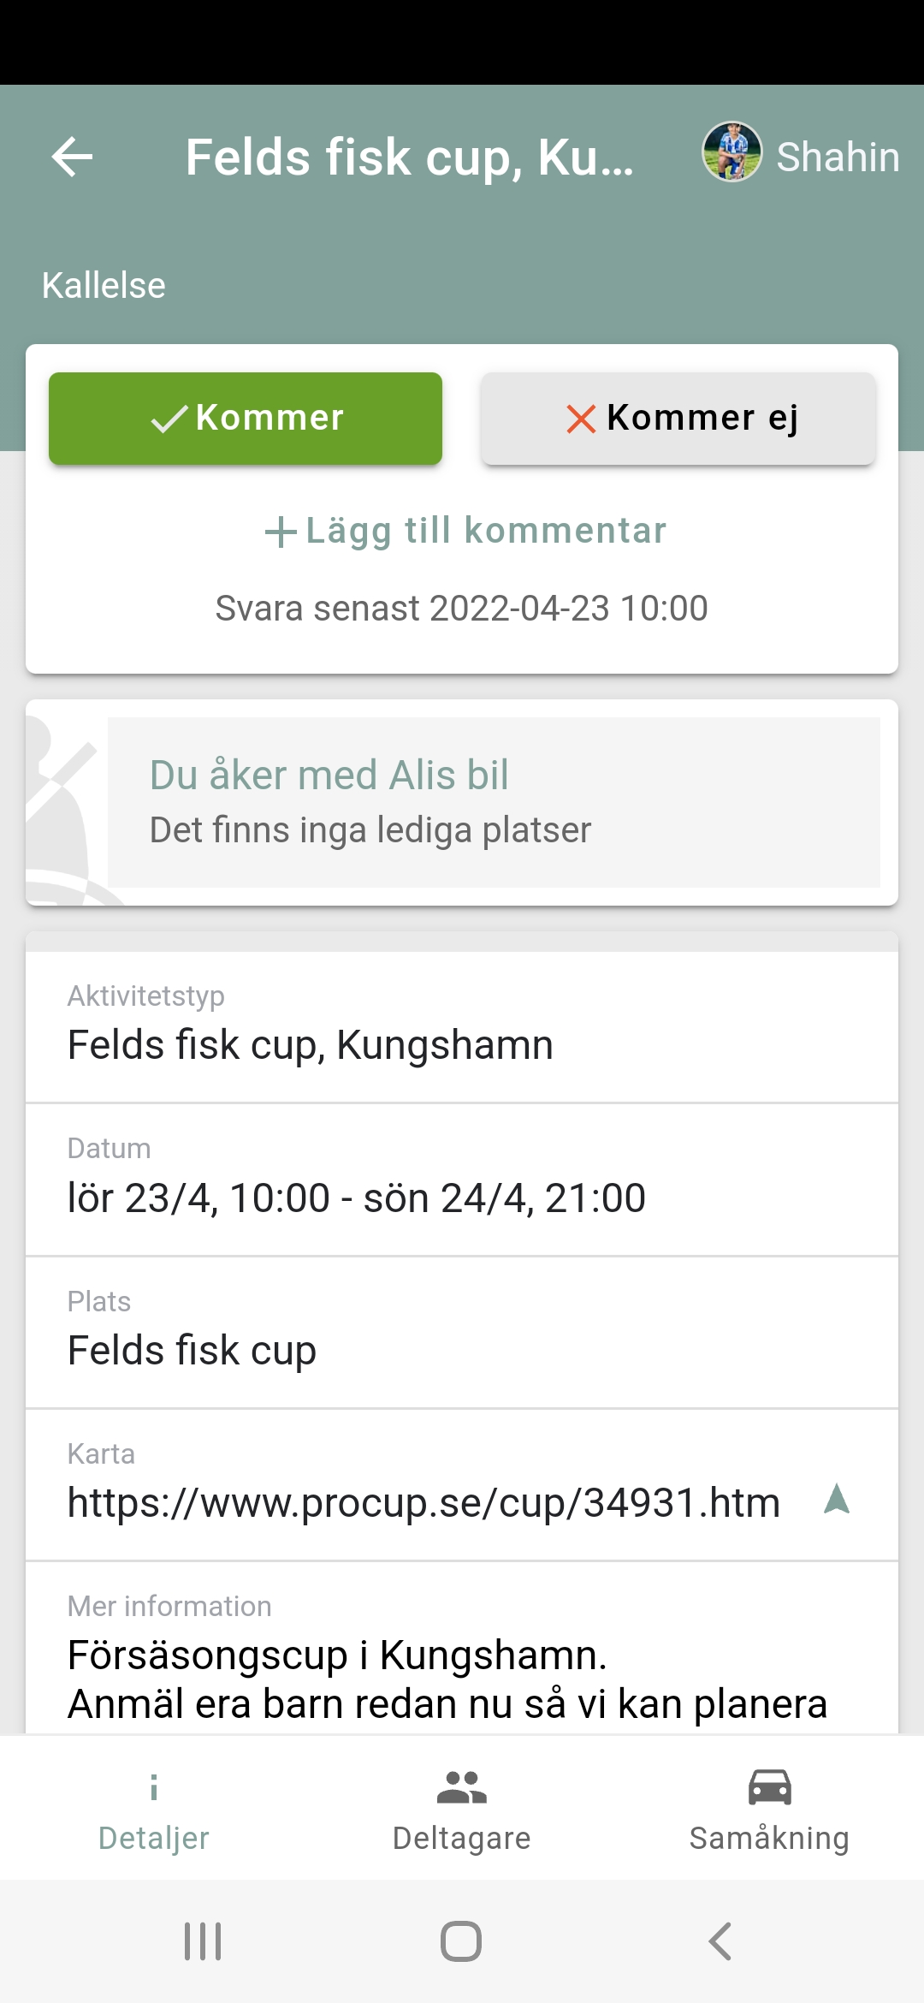
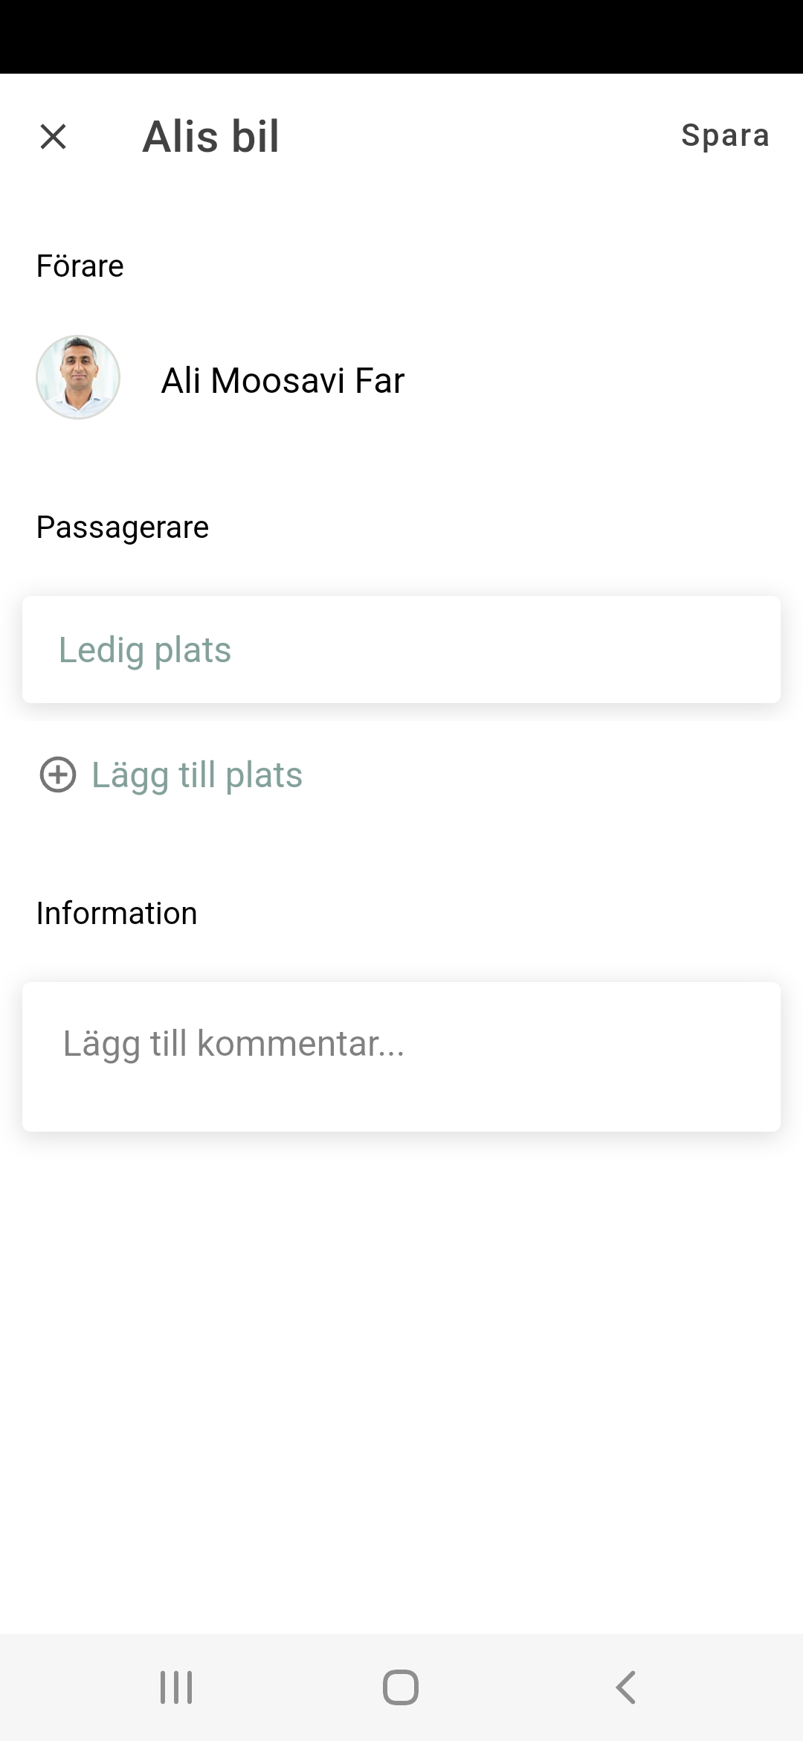

Slide 11
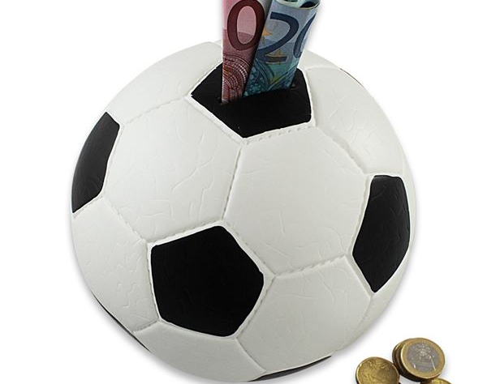
Lagkassan
Föreningen har en budget för varje lag:
  Standard material som bollar, koner och västar
  Träning och match avgifter tex domarkostnader, planhyra
Varför lagkassa?
  Cuper och träningsläger
  Lagavslutningar
  Andra roliga aktiviteter med laget
  Extra träningsmaterial

Slide 12
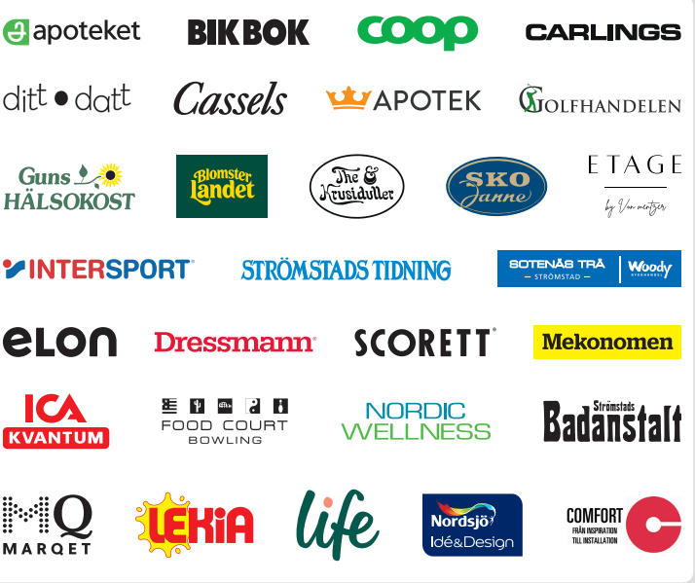
Pengar till lagkassan?
Idrottsrabatten (faktureras med medlemsavgiften)
  2 ggr per år (april och oktober)
  Halva intäkten går till lagkassan
  Varje häfte kostar 100:-
  Minsta antal: 5st per hushåll (betala för 4 st)
Sponsring
  15% av intäkten till lagkassan för rekrytering av nya sponsorer
  Lagen får inte ha egna sponsorer (tex tryck på tröja etc.)
  Ta kontakt med sponsorgruppen (Ali Moosavifar) innan ni kontaktar företag
Kiosk
  Kioskintäkter delas lika mellan alla lag på schemalagda dagar.
  1/3 av intäkten går till lagkassan (ej schamalagda dagar)
Övrig försäljning
  Bingolotto uppsitarkväll 23 dec. (1/2 av intäkter går till laget)
  Alla intäkter går till lagkassan, tex strandstädning, städning/läger på Öddö
Hur kan Ni bidra till att laget får pengar till roliga aktiviteter?

Slide 13



Hemsida: www.ifkstromstad.se
Följ oss på
@ifkstromstad https://www.facebook.com/ifkstromstad
@ifkstd1907 https://www.instagram.com/ifkstd1907

Slide 14
Status i laget
Idag är vi ca 9 st spelare i laget,
Tänare/Lagledare:
  Tränare Daniel Baronowsky (reserver Orvar, Joacim och Peter)
  Lagledare Sofie Nilsson (reserv Orvar)
Lagföräldrar:
  Maria Fristedt & Sandra Hansson (Peter och Sofie stöttar vid behov)
Lagföräldrarna sitter till nästa föräldramöte då vi utser 2 nya.
Som lagförälder ska man:
  Gör kioskschema och körschema
  Trivsel: avslutning vår/höst, eventuell social aktivitet.
  Är med på möten med andra lagföräldrar (ca 2-3 möten per år)
  Se mer på hemsidan: https://www.ifkstromstad.se/sida/?ID=391910
Info via Facebook och sportadmin app
  IFK Strömstadm F12 på Facebook – Är alla med i gruppen?
  Sportadmins medlemsapp - Har alla det i sina mobiler?
Kalendern för laget finns även på IFK’s hemsida
Kallelse till träning och match sker via sportadmins medlemsapp och mail, viktigt att svara innan utsatt dag/tid.
Vi behöver bli fler ledare, speciellt kvinnliga ledare. Inga förkunskaper behövs. IFK Strömstad erbjuder kostnadsfria kurser.
Kontakta oss ledare eller styrelsen vid intresse.

Slide 15
Planering 2023
- Träningsdagar: Måndagar 17.00-18.30, Tisdagar 17.30-18.45
12 lag (F12)anmälda till matchspel, och vi spelar i spelformen 7 mot 7
Större aktiviteter i årshjulet:
Föräldramöte 18 april. Minst 1 förälder bör närvara.
Tisdag 9/5, Kl.17.00 fotografering med matchställ
IFK dagen 13 maj
Sommaravslutning 18 Juni
Sommaruppehåll 7-8 veckor
Sista seriematch 8 Oktober
Avslutning 15 Oktober med IFK samt en med lag och föräldrar,
Har ni förslag på andra roliga aktiviteter för barnen?

Slide 16
Träningar
Våra 4 k:n
  Kamratskap, vi respekterar alla, är goda kamrater, peppar och berömmer varandra istället för att gnälla på varandra.
  Kämpa, vi gör alltid vårt bästa och ger inte upp.
  Kunskap, vi lär oss massa olika färdigheter, på träning testar vi och vi vågar misslyckas. Vi är på träning för att lära oss fotboll. Lägger andra diskussioner åt sidan. Vi lyssnar på ledarnas instruktioner.
  Kul, det är viktigt att vi har kul tillsammans, se till att både du och kompisen har kul på träningen så alla längtar till nästa träning.
  Träningsupplägg;
  Genomföra roliga och allsidiga träningar där alla barn är aktiva och har mycket bollkontakt.
  50 % av träningstiden är till spel och spelövningar.
  Vi blandar in fotbollsfys i träningen dels för att förbättra spelarnas fysiologiska attribut och dels för skadeförebyggande
  Vi följer Svff riktlinjer och utbildningsplan:
  Spelarutbildningsplanen beskriver hur svensk fotboll med bästa tänkbara lärandemiljöer ska utveckla fotbollsspelare. Syftet med planen är att öka kunskapen ytterligare genom att ta till vara forskning och beprövad erfarenhet.
  I planen tas stor hänsyn till barns mognadsnivå för att träning och match ska anpassas till deras fysiologiska, psykologiska och sociala förutsättningar.

Slide 17
Domarutbildning
Alla 13-åringar genomgår domarutbildning i IFK Strömstad
  Självklart får yngre barn också gå utbildning när den erbjuds
  För att få döma matcher behöver domaren klara domarprovet en gång per år
Alla matcher 5v5, 7v7 och 9v9 döms av föreningsdomare
  Riktlinjen är att domaren ska vara åtminstone 2 år äldre än spelarna
Det finns inget tvång att döma matcher, men vi uppmuntrar till det
Väldigt viktigt!
Domaren möts med respekt och förståelse!
Vi tänker på vad vi säger på och omkring plan.
(detta gäller även åskådare)

Slide 18
Match
Spelform 7 mot 7
12 lag i seriespel
Vi kommer att kalla XX spelare till varje match, det kommer eventuellt bli några som får stå över varje spelomgång. VIKTIGT! Ange Ej tillgänglig på appen när ni vet ni inte kan innan kallelsen kommer
På bortamatcher: Lagföräldrar kan organisera körschema MEN NI har ansvar att ert barn har skjuts till matchen
Matchkläder lämnas in efter varje match, tvättas av oss vuxna.
Vi kommer kräva en viss träningsnärvaro för att kunna delta på match. Vi tycker att ett minimum kan vara 50 %. Dessutom är det viktig med inställning på träningar. (OBS denna punkt är beroende på ålder)
Positiv uppmuntran, inte mycket direktiv från ledare under match utan mest prat med avbytare. På planen är det barnen själva som tar besluten för att utvecklas. Viktigt att föräldrarna inte skriker till sina barn.
Spelarna spelar för att vinna matcher men ska samtidigt ha roligt,
vi coachar för att utveckla spelare och spelet.
Glädjen över att vinna är stor hos barnen, vi ledare är lika positiva vid både vinst och förlust.

Slide 19
Hjälp vid hemmamatcher
Matchvärd (ta emot motståndare & vara behjälplig under matchen)
Sekretariat och klocka
Kona plan och ta fram mål
Filma matcher (föreningen äger en matchkamera)
Speaker

Slide 20
Övrigt/frågor
Klubbkläder på Intersport, länk på www.ifkstromstad.se
Erbjudande från Nordic Wellness på hemsidan.
Har ni frågor och funderingar över något, tycker ni något är konstigt och oklart? Kom till oss och prata!
Feedback, tar gärna emot feedback på vad som fungerar bra och vad som bör förbättras.
Frågor?

Slide 21
Att vara fotbollsförälder innebär:
Svara på kallelser i tid. Det ger bättre förutsättningar för planering av träning och match
Se till att ert barn kommer i tid till träningen
Låt ert barn byta om och duscha på ”Vallen” när tillfälle ges. Då hinner vi prata om annat med kompisarna innan och efter träning
Se till att barnen har rätt utrustning samt kläder efter väder med sig
Se till att barnen har mat i magen samt en vilja att träna. Vi utesluter godis, dricka, kakor mm i samband med träningar och match
Som förälder stöttar du alla spelare i med- och motgång. Uppmuntra och ge beröm
Heja gärna på laget men låt oss ledare leda och coacha
Respektera domarens beslut
Föräldrar står på motsatt sida som avbytarna. Ledarna i tekniska zonen bör ha klubbkläder.
Tänk på att det är ditt barn som spelar fotboll och inte du
Som förälder ställer man upp och hjälper till med de uppgifter som man blir tilldelad. Skulle man få förhinder ansvarar man att någon annan gör uppgiften. Det kan vara att sälja i kiosken, köra till borta matcher, eller kona upp planen till exempel.

Slide 22
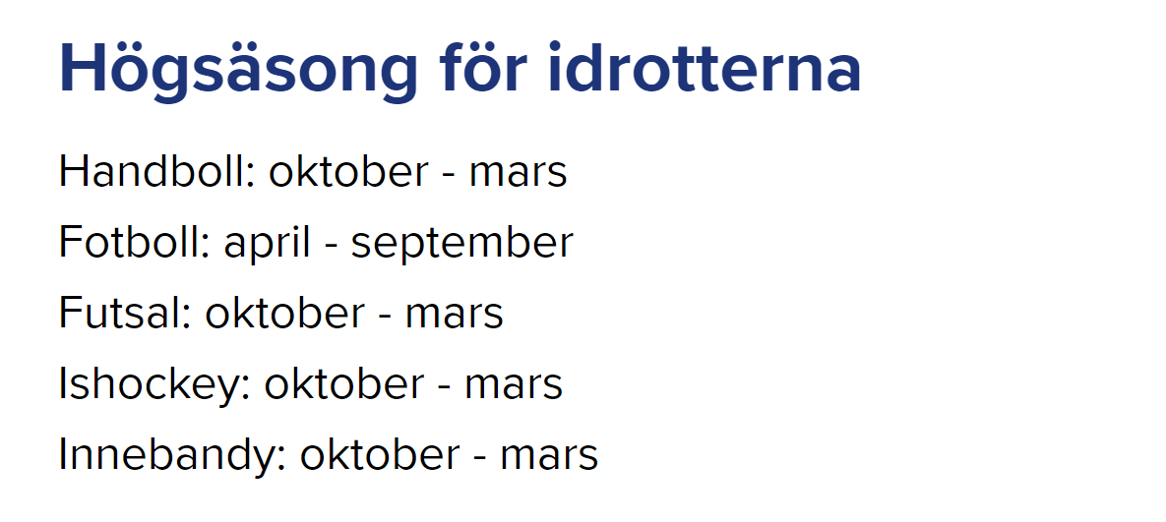
Multiidrottande och samsyn
Samsyn Bohuslän-Dals - Västra Götaland (rfsisu.se)

Slide 23
Gemensama riktlinjer bland förbunden
Man spelar klart sin tävlingssäsong.
Varje idrott får erbjuda träningar året om i sin idrott. Träningarna som ligger utanför idrottens högsäsong är främst för barn och ungdomar som väljer att utöva en idrott. Det får inte finnas krav eller förväntningar på att barn och ungdomar som är aktiva i två eller flera idrotter ska delta på träningarna för den idrott som har lågsäsong.
Cuper och träningar som anordnas av idrott i lågsäsong och krockar med idrott i högsäsong prioriteras efter följande: Cuper: Högsäsongsidrotten har förtur. Ta hänsyn till att ungdomarna kan hålla på med fler idrotter och kommunicera planeringen med de andra idrotternas ledare. Träning i annan idrott accepteras som träning inför cup. Träningar: Ledarna har kännedom om vilka som har annan idrott och visar tydligt att det är bra att träna högsäsongsidrotten när det krockar.
Respektive specialdistriktsförbund (SDF fortsättningsvis) ska ta upp Samsyn Bohuslän-Dals riktlinjer på ledarträffar. Föreningen har ett eget ansvar att förankra Samsynsdokumentet i verksamhetens alla delar.
God kommunikation emellan distriktsförbund, föreningar och ledare är viktigt för att möjliggöra för barn och ungdomar så att de ska kunna vara aktiva inom flera idrotter samtidigt.

Slide 24
Föräldramöte
Tack för idag!
Kamratskap kul kämpa kunskap

